Slide 1
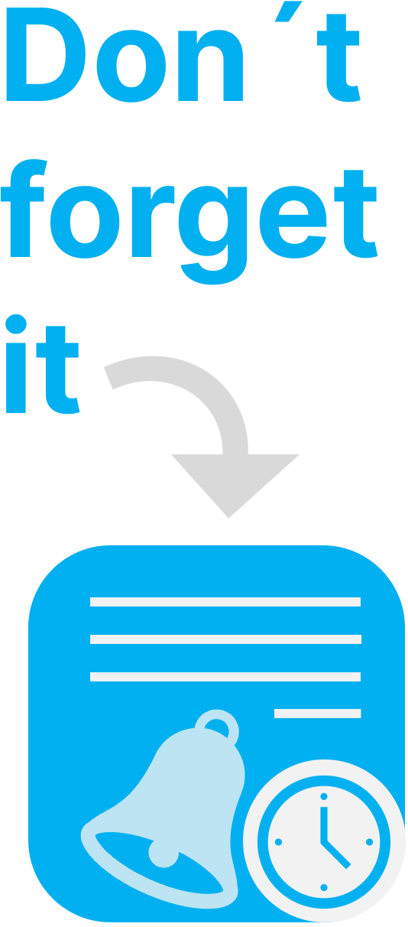
Notes:
Marc

Slide 2
Erinnerungen-App
Marc Müller, Lukas Kraus, Vladislav Schangin

Slide 3

Agenda
Verwendete Technik
Projektstruktur
Datenmodell
Kernfunktionen CRUD
Kernfunktionen Notifications
Design Startseite
Herausforderungen
Vorstellung der App

Slide 4

Verwendete native Schnittstellen
Storage
@capacitor/preferences
Styling
Ionic Components & @capacitor/assets
Notifications @capacitor/local-notifications
Routing
vue-router
Notes:
Lukas

Slide 5

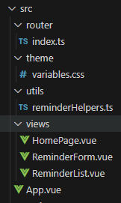
Projektstruktur Überblick
Hilfsfunktionen
createReminder
saveReminder
editReminder
deleteReminder
getCurrentReminder
get ReminderById
deleteReminderById
scheduleNotification
removeNotificationById
initializeNotifications
Startseite als Auflistung der Erinnerungen
Seite zur Erstellung und Bearbeitung der Reminder
Komponente der Auflistung
Notes:
Lukas // Damit aufgeräumter und strukturiert ist kann man diese Funktionen in der App aufrufen

Slide 6

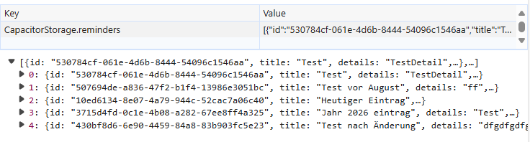
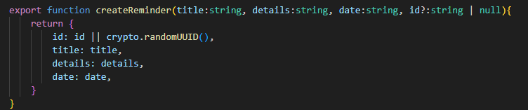
Datenmodell
ID, Title, Details, Date
ID-Generierung bei neuem Eintrag
Datumsspeicherung als ISO-String „2025-08-19T22:15“
Speicherung als JSON-String mit Hilfe der API „Preferences“
Notes:
Lukas

Slide 7

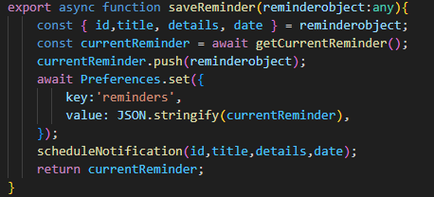



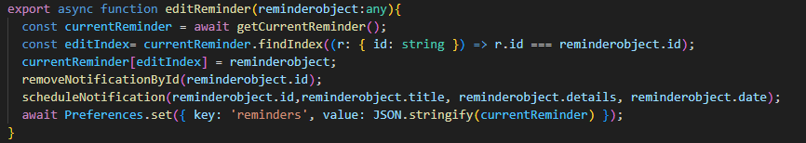

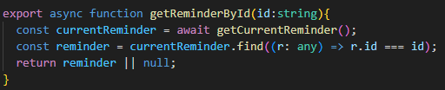
Kernfunktionen CRUD
createReminder
saveReminder
editReminder
deleteReminder
getCurrentReminder
getReminderById
deleteReminderById
Id
Id

Slide 8


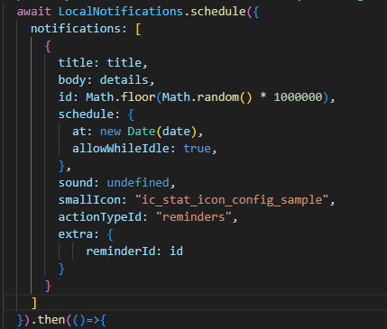

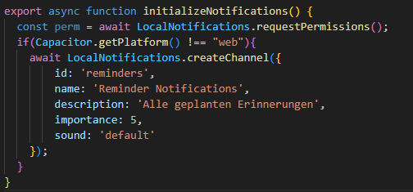
Kernfunktionen Notifications
Beim ersten Öffnen der App: Berechtigungsanfrage für Notificationserstellung
SCHEDULE_EXACT_ALARM
→ Priorisierung der Erinnerung zum Anzeigen am exakten Zeitpunkt
allowWhileIdle: Erinnerung bei gesperrtem Smartphone
extra Spalte für die reminderId zur Auffindung des Reminders

Slide 9

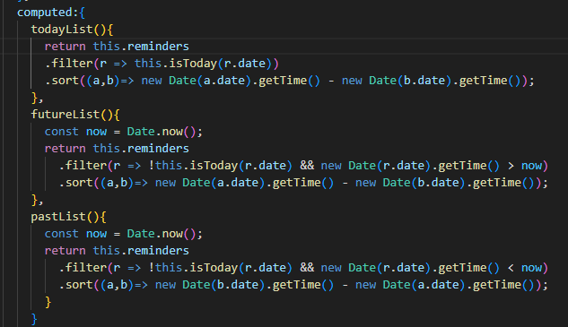

Design Startseite
Schlichtes Design
Unterteilung in drei Abschnitte:
  Heute
  Zukunft
  Vergangenheit
Datenselektion in computed Block und an ReminderList Component weitergegeben

Slide 10

Herausforderungen
Datum in ISO-Format „toISOString()“ gibt Datum in UTC aus
→ Ionic Framework empfiehlt Plugin
→ Herauslesen der Zeitzone
→ Konvertierung in ISO-String
Pflichtfeld-Validierung → aus input-otp abgeschaut
Notification wurden nicht erstellt
→ Ab Android 8 (API 26) muss ein Channel vorhanden sein
Notification-ID != ReminderID → Schedule darf nur ein 8-stelliger numerischer Wert sein
Zuerst zwei Components für Add & Edit → Zusammengeführt in Eine

Slide 11
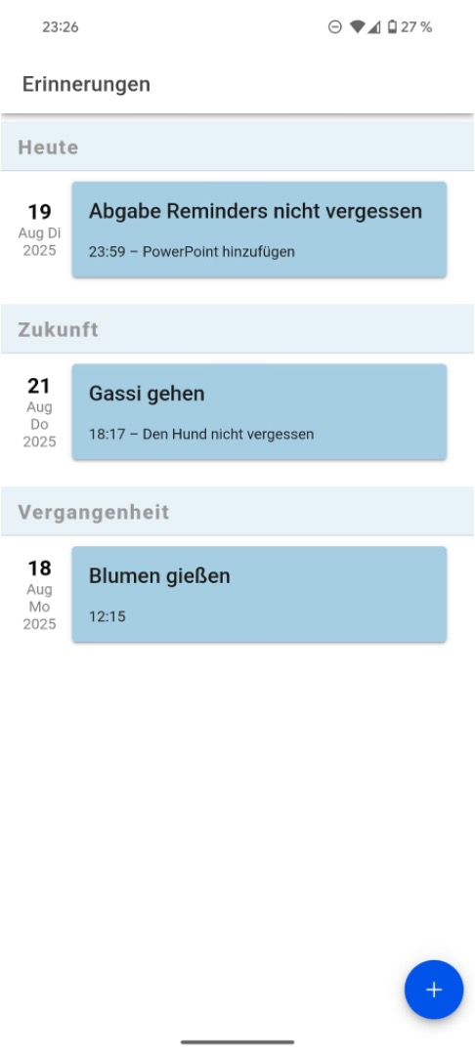
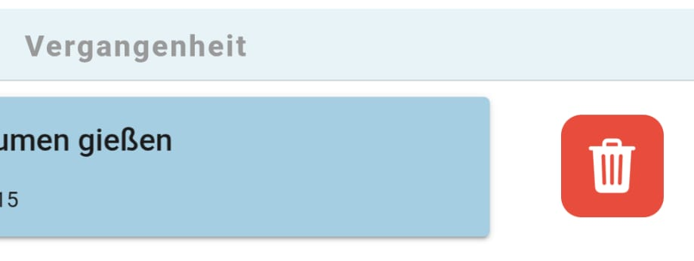

Vorstellung der App
Notes:
-

